Slide 1
基于XGBOOST的商品推荐
PRODUCT RECOMMENDATIONS
SLLYABLE：苏灵奇 叶西蒙 刘悦然 刘畅
软件学院

Slide 2
数据介绍
PART ONE

Slide 3
第一部分：数据介绍
数据与目标
1.人群：2018-02-01到2018-04-15有浏览、下单、关注、评论、加购物车行为的用户集合
2.数据维度：从行为数据、评论数据、商品数据、商家店铺数据、用户数据表中提取特征
3.目标：对于训练集中出现的每一个用户，预测该用户在未来对某个目标品类下某个店铺的购买意向

Slide 4
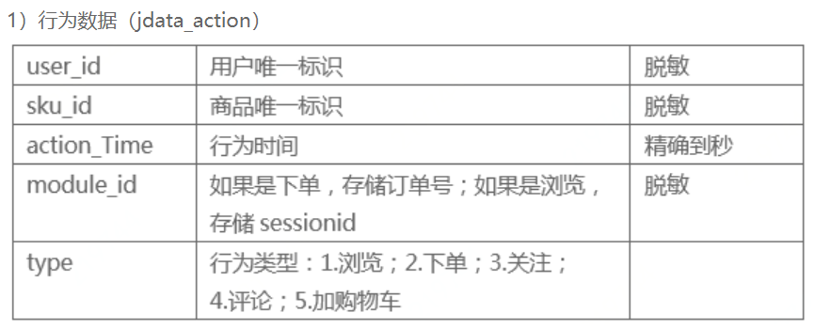
第一部分：数据介绍

Slide 5
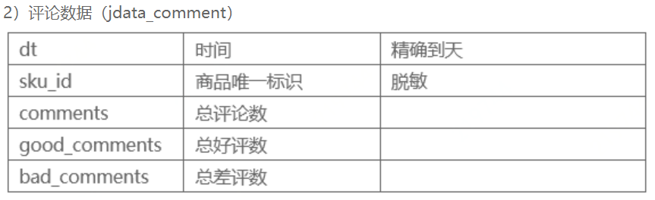
第一部分：数据介绍

Slide 6
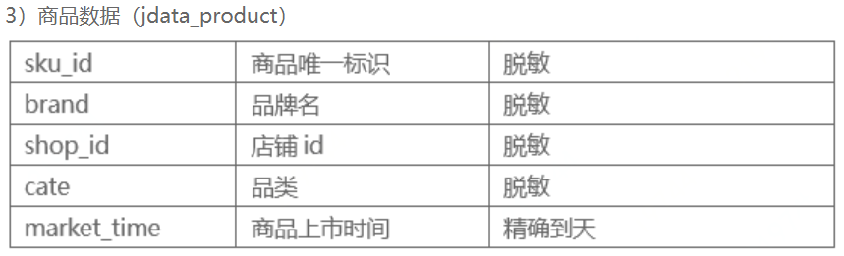
第一部分：数据介绍

Slide 7
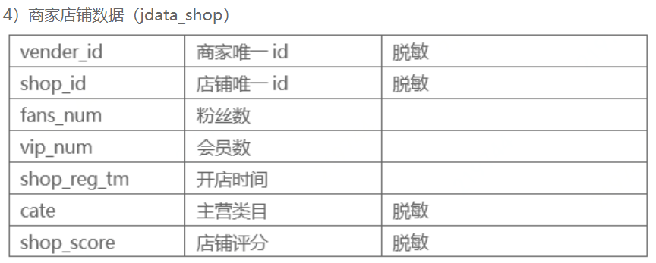
第一部分：数据介绍

Slide 8
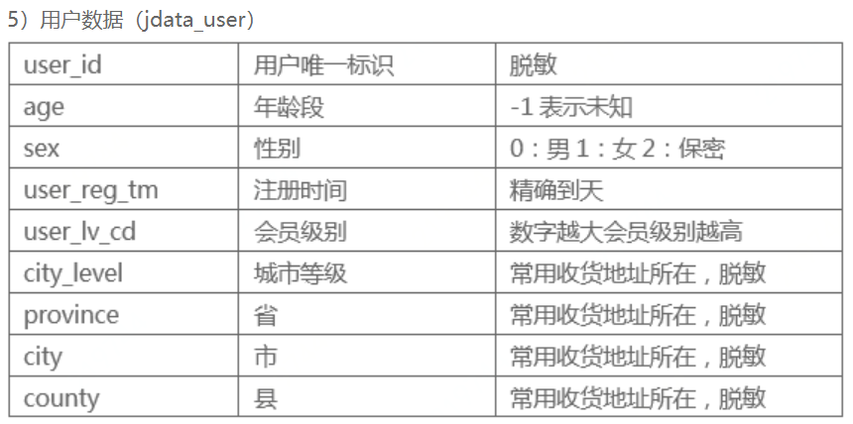
第一部分：数据介绍

Slide 9
数据分析与探索
PART TWO

Slide 10
第二部分：数据分析与探索
商品特征
用户特征
商品id、商品的品类、品牌、是否有差评、差评率、评论数、重复购买率
用户id、用户年龄段、用户性别、用户会员级别、用户城市级别
协同特征
店铺特征
用户行为（时间，5类行为）、购买转化比
店铺id、商家id、店铺粉丝数、店铺会员数、主营类目、店铺评分、

Slide 11
第二部分：数据分析与探索
我们创造的特征
user_action_1_ratio：下单数/浏览次数
user_action_3_ratio：下单数/关注数
user_action_4_ratio：下单数/评论数
user_action_5_ratio：下单数/加购物车数
product_action_1_ratio：下单数/产品被浏览次数
product_action_3_ratio：下单数/产品被关注次数
product_action_4_ratio：下单数/产品被评论次数
product_action_5_ratio：下单数/产品被加购物车次数
has_bad_comments：该产品是否有差评
bad_comments_ratio：该产品的差评率
comments_1：评论数∈[0,1]
comments_2：评论数∈(1,10]
comments_3：评论数∈(10,50]
comments_4：评论数∈(50,+∞)
repurchase_ratio: 商品被用户购买的平均次数

Slide 12
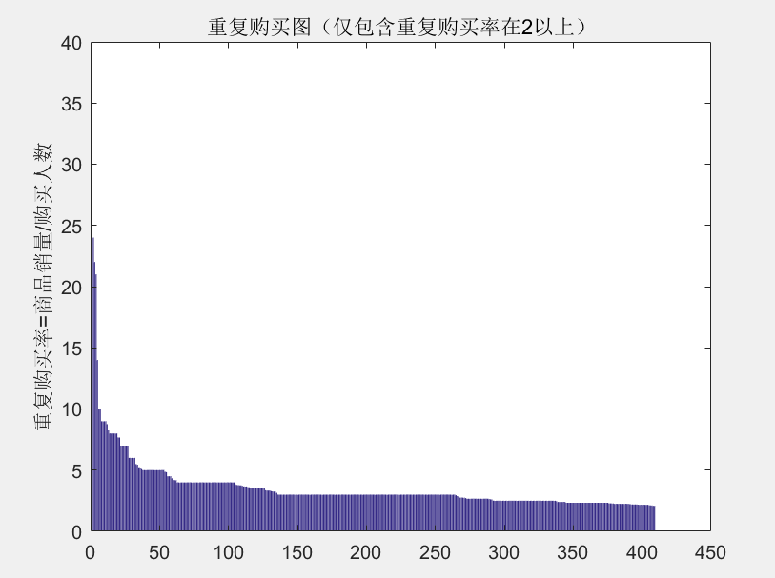
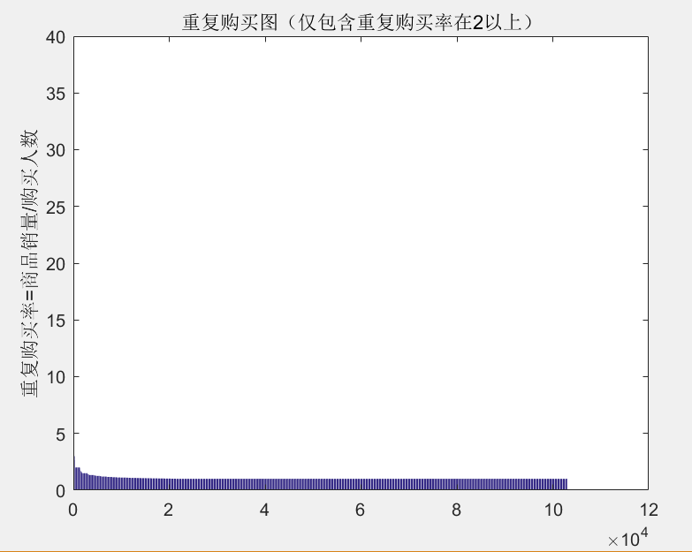
第二部分：数据分析与探索
重复购买商品
重复购买率=
商品被用户购买的平均次数
其中重复购买率等于2的有955个

Slide 13
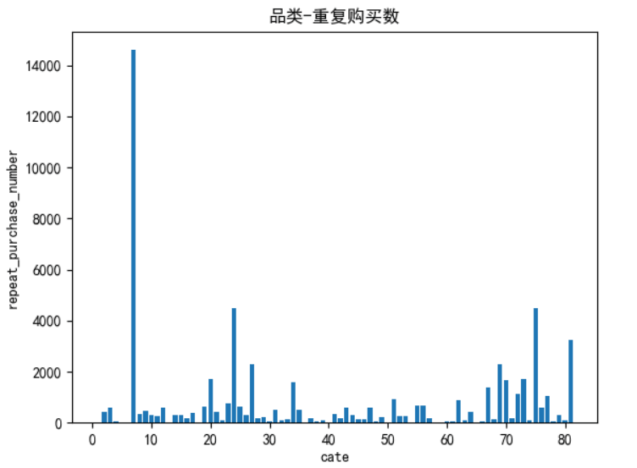
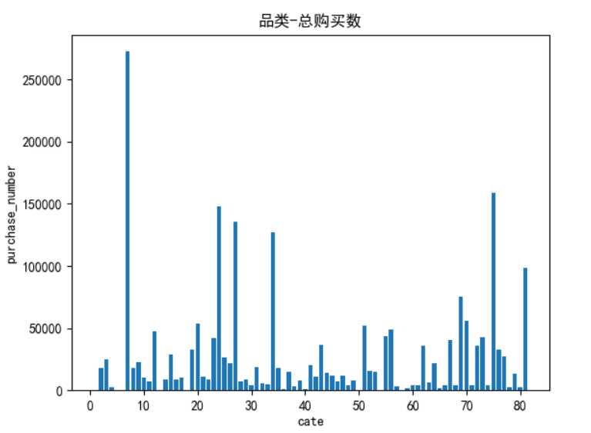
第二部分：数据分析与探索
重复购买品类

Slide 14
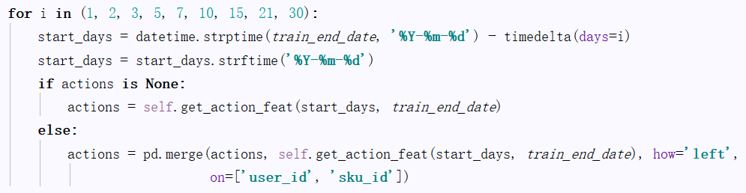
第二部分：数据分析与探索
时间窗口的设计
选用离截止日期1，2，3，5，7，10，15，21，30天，进行划分

Slide 15
模型优化与结果
PART THREE

Slide 16
第三部分：模型优化与结果
所选用的模型 XGBOOST
xgboost算法思想就是不断地添加树，不断地进行特征分裂来生长一棵树，每次添加一个树，其实是学习一个新函数，去拟合上次预测的残差。当我们训练完成得到k棵树，我们要预测一个样本的分数，其实就是根据这个样本的特征，在每棵树中会落到对应的一个叶子节点，每个叶子节点就对应一个分数，最后只需要将每棵树对应的分数加起来就是该样本的预测值。

Slide 17


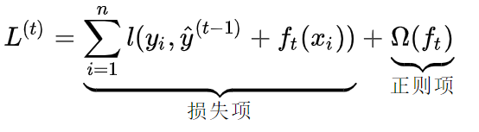
第三部分：模型优化与结果
所选用的模型 XGBOOST
采用最小化整体损失的方法选择函数
在计算基学习器最小值时，使用的方法是泰勒级数逼近

Slide 18
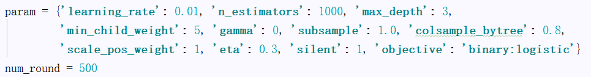
第三部分：模型优化与结果
所选用的模型 XGBOOST
所选用的参数

Slide 19
第四部分：经验总结与改进
1
3
对于时序的问题，近期数据会比历史久远的数据相对更重要些
对于重要的稀疏特征，比如加购，要单独拿出来进行处理
2
4
一味的把表连起来然后调参没有意义，要先分析数据再选取特征
除了xgboost外还可以尝试其他模型

